Slide 1
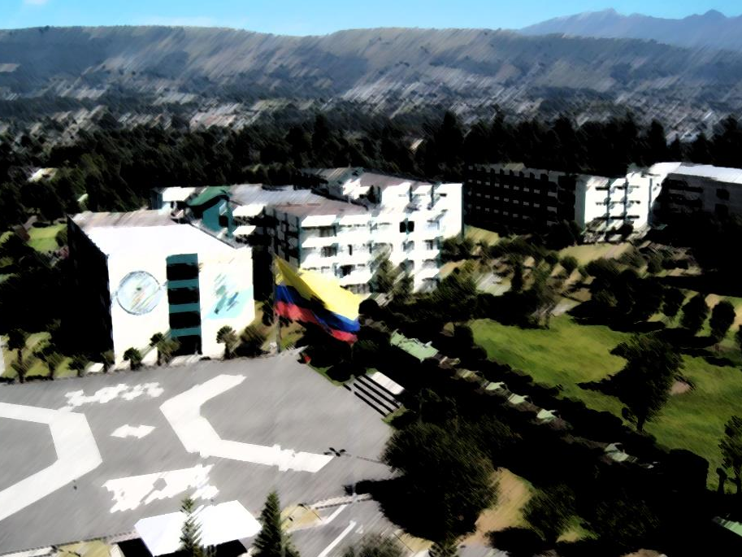
“AUTOMATIZACIÓN Y REACONDICIONAMIENTO DE LA MÁQUINA DE ENSAYOS DE TRACCIÓN HORIZONTAL MARCA AMSLER DEL LABORATORIO DE MECÁNICA DE MATERIALES DE LA UNIVERSIDAD DE LAS FUERZAS ARMADAS – ESPE”
Realizado por: Enríquez Anderson
Jácome Álvaro
Director: Ing. Byron Cortez
Notes:
Buenas tardes con el tribunal presente, buenas tardes abogada María fernanda Jaramilllo, buenas tardes familiares y amigos presentes en esta sala.

Slide 2
OBJETIVOS
Objetivo general
Automatizar y reacondicionar la máquina de ensayos de tracción horizontal marca AMSLER del Laboratorio de Mecánica de Materiales de la Universidad de las Fuerzas Armadas – ESPE.

Slide 3
OBJETIVOS
Objetivos específicos
Diseñar y reacondicionar los elementos mecánicos para que brinde soporte y estabilidad a la máquina.
Implementar sensores, controladores y actuadores para mejorar la adquisición de datos obteniendo así información precisa y real del comportamiento del material estudiado en la práctica.
Diseñar una interfaz humano máquina (HMI) que permita controlar las diferentes funciones que contiene el equipo para su proceso.
Diseñar e implementar un sistema de adquisición de datos, que facilite al estudiante la realización de la práctica.

Slide 4
JUSTIFICACIÓN E IMPORTANCIA
Notes:
INDISPENSABLE REALIZAR MANTENIMIENTO Y ACONDICIONAMIENTO MECANICO Y ELECTRICO
IMPORTANTE PARA LOS ALUMNOS PARA REALIZAR LA PRÁCTICAS DE LABORATORIO MAS DIDACTICAS
IMPORTANTE CONTAR CON MÁQUINAS ACTUALES EN LA UNIVERSIDAD QUE BRINDEN FACILIDAD DE MANIPULACIÓN Y DATOS

Slide 5
MARCO TEÓRICO
Definición de esfuerzo
Esfuerzo es la resistencia que ofrece un área unitaria (A) del material del que está hecho un miembro para una carga aplicada externa (fuerza, F):
$$σ=\frac{F}{A}$$

Slide 6
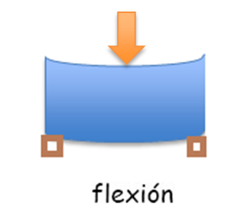
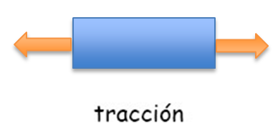
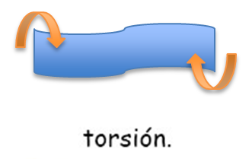
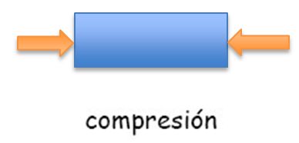
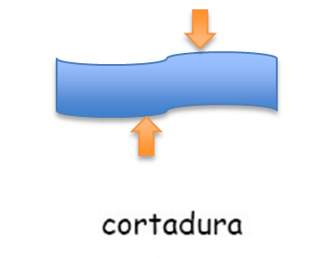
Tipos de esfuerzo
Notes:
Tracción: dos fuerzas que actúen en sentido opuesto
Flexión: combinación de tracción y compresión.
Torsión: pieza tienda a retorcerse sobre su eje central
Compresión: Fuerzas que al aplicarlas, hace que se aproximen las diferentes partículas de un material
Cortadura: . Se hace presente al aplicar fuerzas perpendiculares a la pieza,

Slide 7
Definición de deformación
Cambio en la apariencia que sufre un cuerpo cuando es sometido a una fuerza que afecta su estructura molecular y física, por ende puede variar tanto en longitud área o volumen.
$$ε=\frac{δ}{L}$$

Slide 8
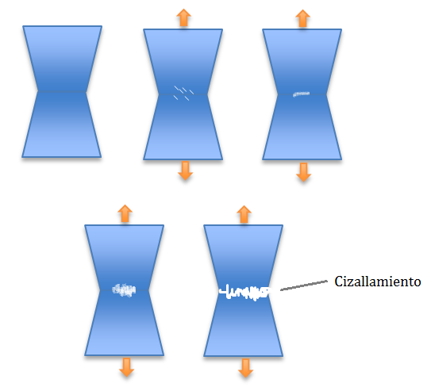
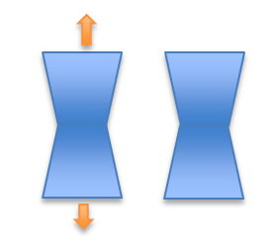
Clases de deformación
Deformación elástica
Deformación plástica
Deformación por ruptura
Deformación rígida

Slide 9
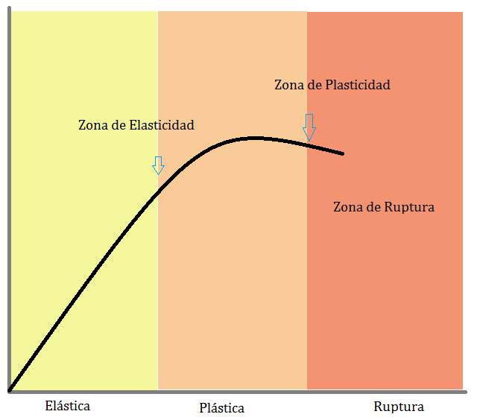
Definición de deformación
Fuerza
Desplazamiento

Slide 10
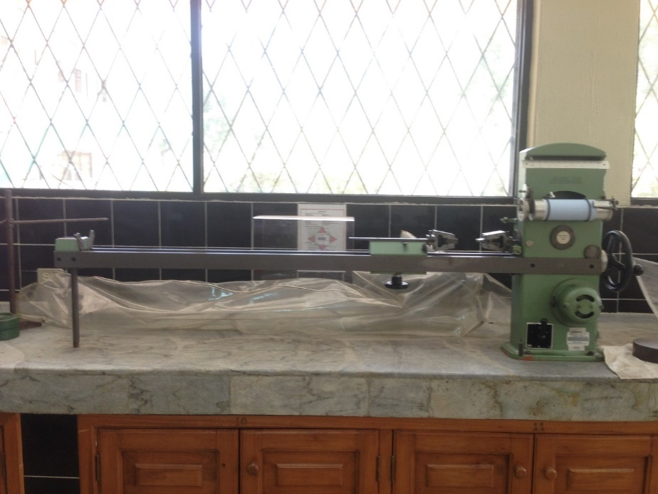
ESTADO ACTUAL DE MÁQUINA
DESCRIPCIÓN | CARACTERÍSTICA
Marca | AMSLER
Modelo | 02 – 2H – 118
Procedencia | Suiza
Tipo de ensayo | Tracción Horizontal
Voltaje | 220 [V]
Fases | 3
Ciclos | 60 [Hz]
Peso | 160 [Kg]
Capacidad máxima | 200 [Kg]
Potencia del motor | 1/4 [HP]
Velocidad máxima del motor | 1630 [RPM]

Slide 11
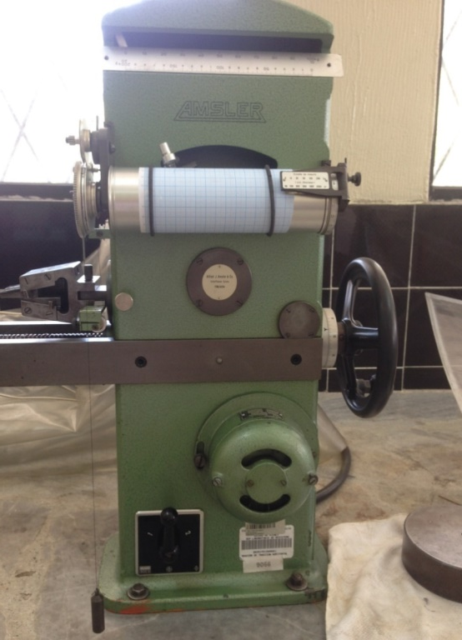
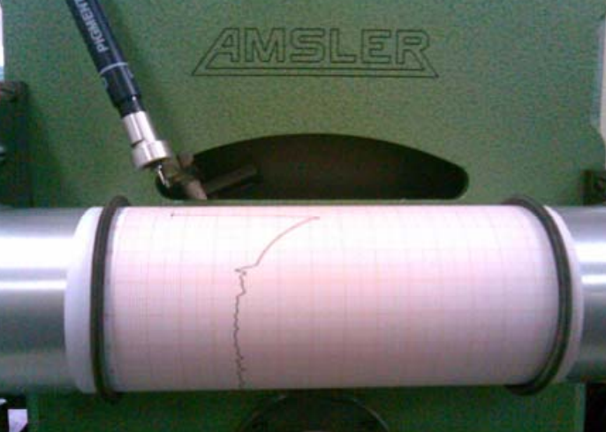
Sistema de Graficación

Slide 12
DISEÑO Y CONSTRUCCIÓN DEL SISTEMA MECÁNICO
Se considera implementar los siguientes elementos mecánicos:
Mantenimiento tornillo sin fin y máquina en general
Soporte mecánico para sensor de distancia
Soporte mecánico para sensor de fuerza
Acondicionamiento mecánico para pinza de sujeción
Notes:
1. A continuación se indicará los elementos implementados en la automatización de la máquina de tracción horizontal, Empecemos con los elementos mecánicos Hemos considerado que se debe realizar:
Mantenimiento tornillo sin fin y máquina en general
Soporte mecánico para sensor de distancia
Soporte mecánico para sensor de fuerza
Acondicionamiento mecánico para pinza de sujeción

Slide 13
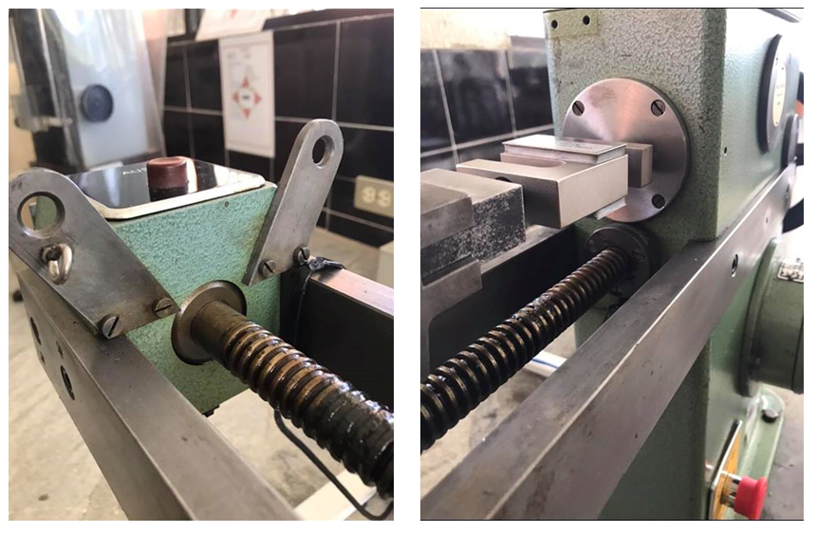
MANTENIMIENTO AL TORNILLO SIN FIN
Notes:
1. El mantenimiento que se realizó constó de :
Una limpieza total del tornillo, Una revisión minuciosa del estado de su helicoide
Después de constatar el perfecto estado físico y funcional del tornillo se procedió a lubricarlo.
Con esto aseguramos el óptimo funcionamiento de la máquina.

Slide 14
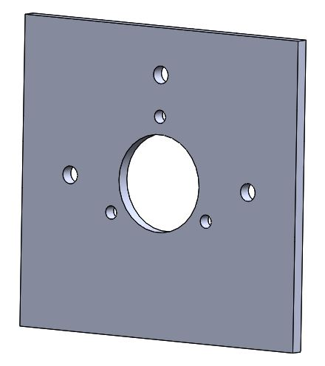
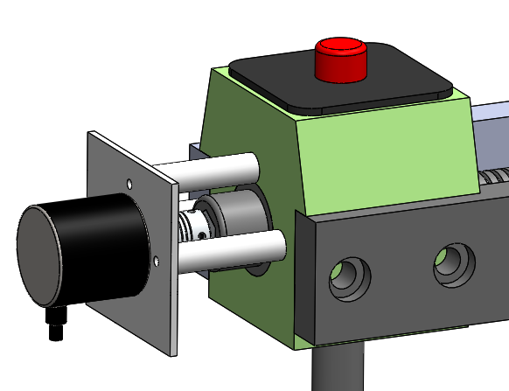
SENSOR DE DISTANCIA
Notes:
SOPORTE MECÁNICO PARA SENSOR DE DISTANCIA
Nuestro sensor de Distancia es el Encoder y para su sujeción se diseñó una placa delgada en la cual irá empotrada el encoder, dicha placa no soportará ningún tipo de carga significativa por lo que no se realizará una simulación de cargas sobre ella.

Slide 15
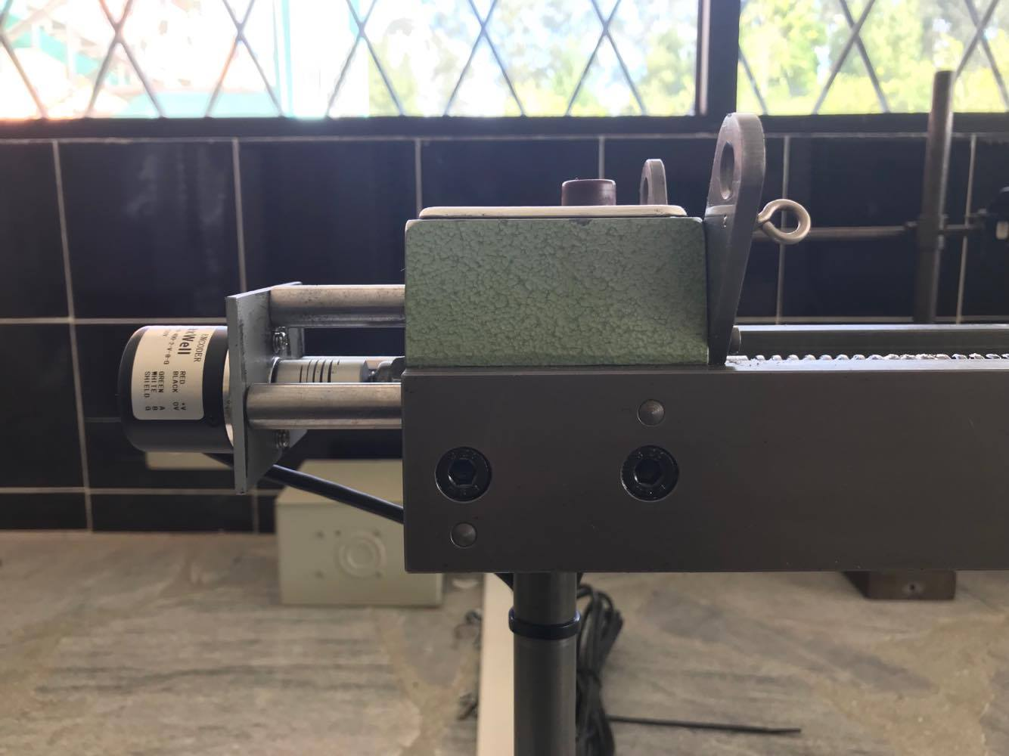
Notes:
Para transmitir el torque del tornillo sin fin al encoder se necesitó la ayuda de un matrimonio.

Slide 16
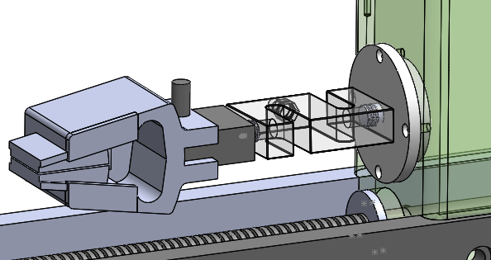
SOPORTE MECÁNICO SENSOR DE FUERZA
Notes:
Para la implementación de la celda de carga a la máquina se diseñó un elemento que deberá ir empotrado con 4 pernos a la estructura principal de la máquina,

Slide 17
Propiedades volumétricas
Masa: 430 gr Peso: 4.2 N
Material: | ASTM A36 Acero
Límite elástico: | $2.5x{10}^{8}$ Pa
Límite de tracción: | $4x{10}^{8}$ Pa
Módulo elástico: | $2x{10}^{11}$ Pa
Notes:
Este elemento debe soportar la carga máxima que puede generar la máquina al realizar los ensayos cuyo valor es de 200kgf.

Slide 18
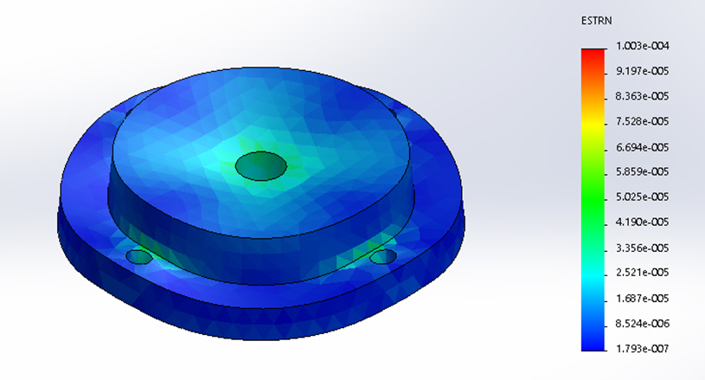
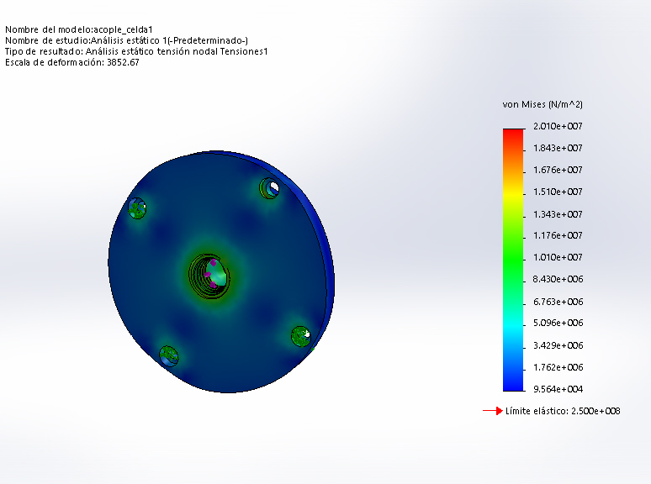
SIMULACIONES
Notes:
Para verificar que el elemento diseñado soportará esta carga se realizaron varias simulaciones.
Se aplicó la carga de 200Kg y se tiene como sujeciones a los cuatro orificios.

Slide 19
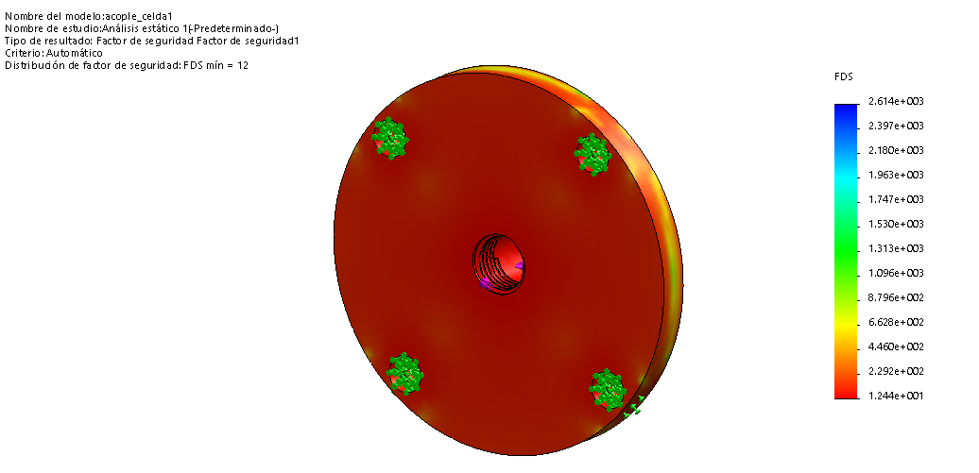
SIMULACIÓN FACTOR DE SEGURIDAD

Slide 20
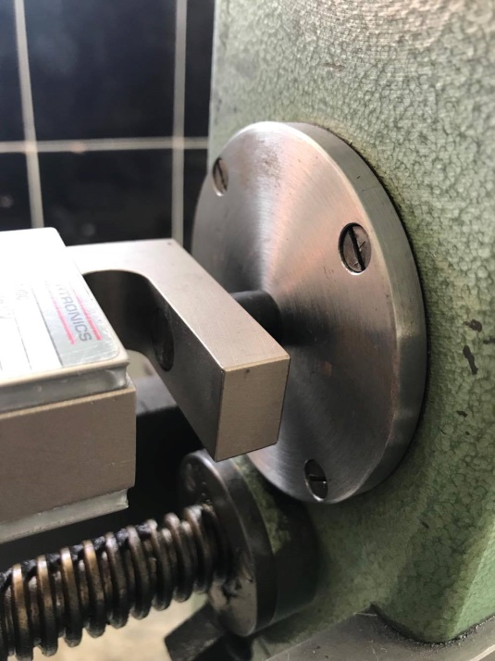

Slide 21
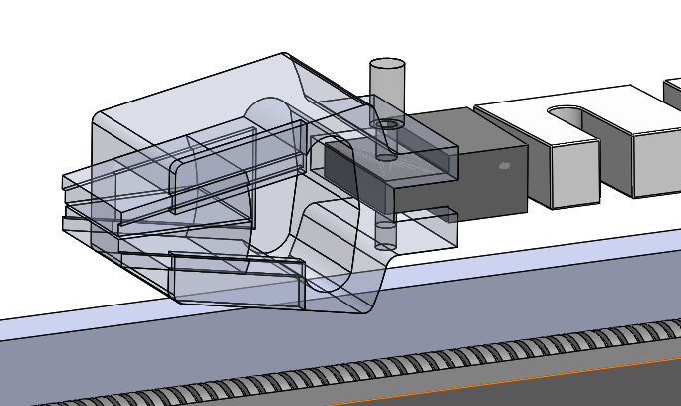
ACONDICIONAMIENTO MECÁNICO PINZA DE SUJECIÓN
Notes:
El acople para la pinza de la máquina, hace la unión entre la Celda de Carga y la pinza de la máquina,

Slide 22
Propiedades volumétricas
Masa: 200 gr Peso: 1.9 N
Material: | Acero bonificado
Límite elástico: | $6.2x{10}^{8}$ Pa
Límite de tracción: | $7.2x{10}^{8}$ Pa
Módulo elástico: | $2.1x{10}^{11}$Pa
Notes:
Este elemento debe soportar de igual manera la carga máxima que puede generar la máquina al realizar los ensayos cuyo valor es de 200kgf.

Slide 23
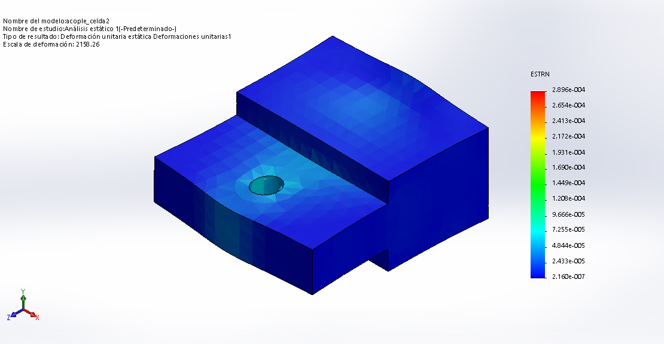
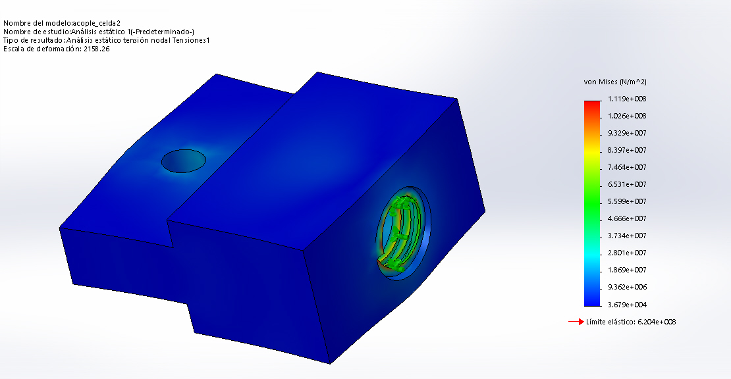
SIMULACIONES
Notes:
Para verificar que el elemento diseñado soportará esta carga se realizaron varias simulaciones.
Se aplicó la carga de 200Kg en el orificio pasante y se tiene como sujeción al orificio roscado.

Slide 24
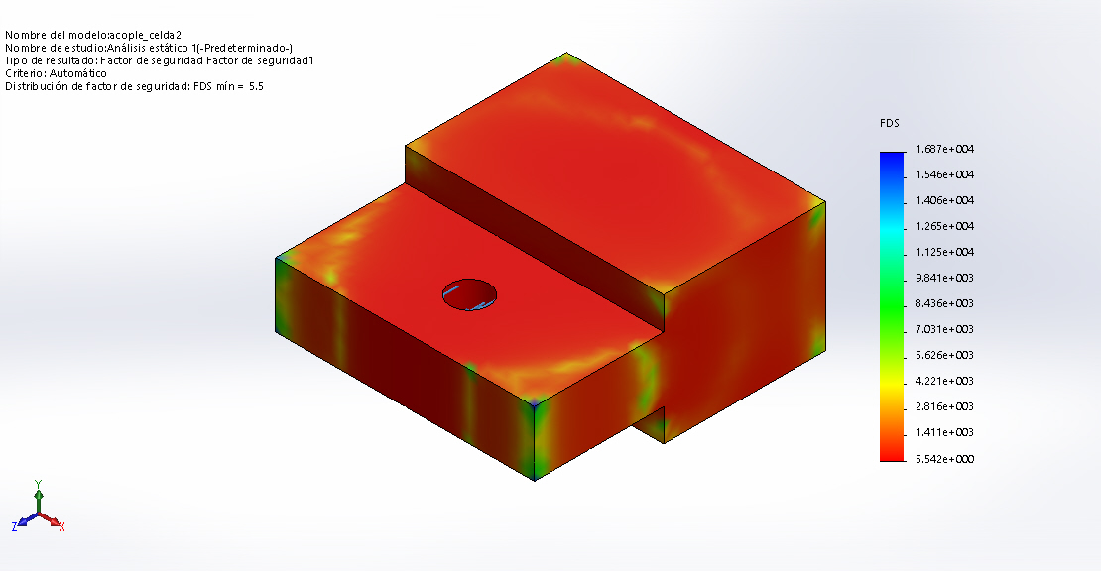
SIMULACIÓN FACTOR DE SEGURIDAD

Slide 25
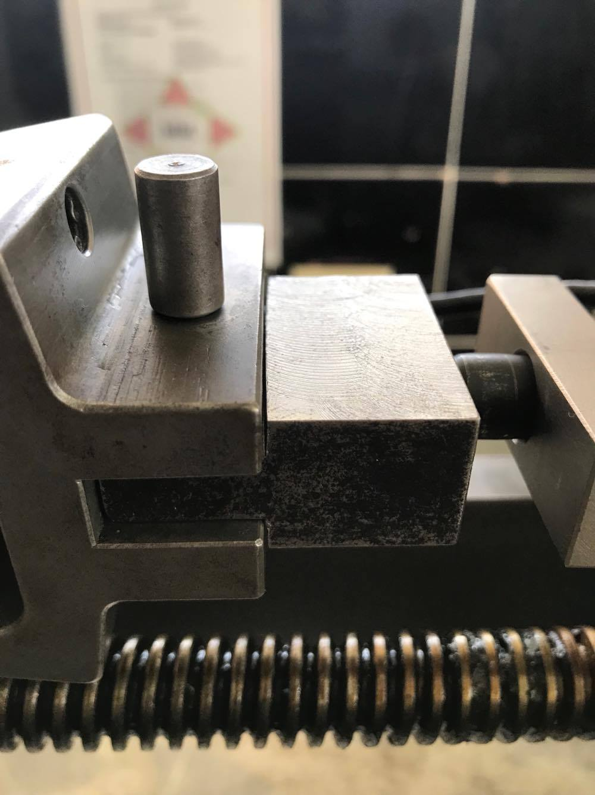

Slide 26
DISEÑO DE LOS COMPONENTES ELÉCTRICOS Y/O ELECTRÓNICOS
Dimensionamiento y selección de sensores y actuadores
Dimensionamiento de Componentes eléctricos
Acondicionamiento de señal de sensores
Notes:
1. Ahora vamos a ver la selección de los elementos eléctricos y de control

Slide 27
DIMENSIONAMIENTO Y SELECCIÓN DE SENSORES Y ACTUADORES
La carga máxima de pruebas es de 200 kilogramos
Velocidad de trabajo hasta 60 Hz
Desplazamiento de 0 a 2000 mm.
Notes:
1. Para la selección de los sensores y actuadores se tomaron en cuenta los siguientes aspectos

Slide 28
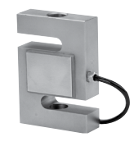
CELDA DE CARGA
Sensortronics 60001A-2k Steel
Características de la celda de carga
Capacidad nominal hasta 2000 libras
Sensibilidad 3,0 mV / V
Tolerancia nominal de salida ± 0,25%
Error combinado 0,03 ±%
No repetibilidad 0,01 ±%
Construido de acero inoxidable de aleación de alta calidad
Notes:
El tipo 60.001 es una celda de carga que trabaja a tensión y compresión con un recubrimiento niquelado capaz de resistir a la humedad y evitar la corrosión. Los cables que esta presenta son recubiertos y robustecidos para soportar ambientes de todo tipo con un funcionamiento óptimo

Slide 29
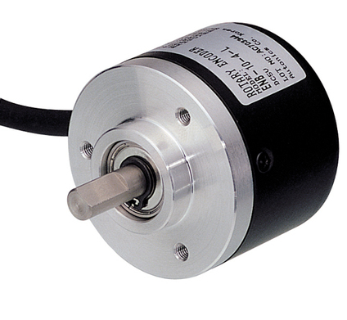
ENCODER ROTACIONAL INCREMENTAL
Características
Modelo Incremental de 4 fases
Resolución de 400 ppr (pulso por revolución)
Voltaje 8 – 30VDC
Corriente 100 mA
Máxima velocidad permisible 4000 rpm
Notes:
Resolución 0,0125 mm

Slide 30
MOTOR TRIFÁSICO
Características
Voltaje Delta | Voltaje Estrella | Corriente Nominal Delta | Corriente Nominal Estrella | Potencia | Velocidad
220V | 380V | 1.1 A | 0.63 A | 0.25 Hp | 1630 rpm
Notes:
El motor es nuestro único Actuador del proceso, este es el encargado de proporcionar el torque necesario para el movimiento del tornillo sin fin y este a su vez hace posible el movimiento del carrete donde se ajustan las probetas a ser estudiadas mediante el ensayo de tracción.
Este motor es propio del Fabricante y cumple con las especificaciones técnicas detalladas

Slide 31
COMPONENTES ELÉCTRICOS
DIMENSIONAMIENTO DE LOS FUSIBLES
Circuito de Potencia
Motor Trifásico, corriente nominal de 1.1 A
Factor de Seguridad 1.8
La corriente de protección corresponde a 1.98 A, y se selecciona un valor comercial de 2 A.
Circuito de Control
Se escoge el valor comercial más pequeño que corresponde a 2 A.
Notes:
Para la protección de los diferentes elementos de potencia, se requiere la implementación de fusibles, los cuales cumplen con la función de abrir el circuito cuando la corriente máxima de trabajo es sobrepasada. Los fusibles destinados al uso industrial, se rigen a la normativa IEC 60269-1

Slide 32
DIMENSIONAMIENTO DE LOS BREAKER
Circuito de Potencia
Motor Trifásico, corriente nominal de 1.1 A
La corriente de arranque es de 4,5 veces la nominal.
Factor de Seguridad 1.2
La corriente máxima corresponde a 5.94 A, y se selecciona un valor comercial de 6 A.
Notes:
La corriente de arranque por lo general es de 4 a 8 veces la nominal.
Para el motor utilizado 0.25 Hp la corriente de arranque es de 4,5 veces la nominal.

Slide 33
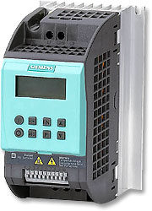
DIMENSIONAMIENTO DEL VARIADOR
Modelo | SINAMICS G110
Tensión de Red | 200 V a 240 V ($±$ 10%) 1AC
Frecuencia de Red | 47 a 63 Hz
Frecuencia de Salida | 0 Hz a 650Hz
Entradas Digitales | 3; PNP, Desactivado < 5, Activado> 10 V, Entrada máxima 30 V
Entradas Análogas | 1, (0 V a 10 V)
Notes:
1. Para seleccionar el variador utilizado se tomó en cuenta la potencia del motor, el variador utilizado es

Slide 34
FUENTE DE PODER
Fuente de Poder de 24 VDC, que suministre la potencia requerida por todos los elementos necesarios.
Fuente de Poder de +12VDC y -12VDC, para el circuito de Acondicionamiento de la Celda de Carga.

Slide 35
Fuente de 24 VDC
Touch Panel HMI (KTP 400 mono PN): consumo aproximado de 120mA.
Celda de Carga: consumo 100 mA.
Encoder: Consumo 100 mA.
El consumo de todos los elementos que funcionan a 24 VDC es 320 mA, es por eso que se eligió una fuente comercial de 2 A.

Slide 36
ACONDICIONAMIENTO DE SEÑAL DE SENSORES Y ACTUADORES
Acondicionamiento de señal

Slide 37
AMPLIFICACIÓN
Amplificador AD620
La ecuación que relaciona la Ganancia con la Resistencia Rg es:
$$G=\frac{49.4 kΩ}{R_{G}}+1$$
$G=\frac{49.4 kΩ}{10 kΩ}+1$
$$G=4.94+1$$
$$G=5.94$$
Notes:
Amplificador de instrumentación de precisión
Rango de ganancia entre 1 y 10000, configurable con una sola resistencia externa
Consumo de corriente en reposo: 1.3 mA max.
Amplio voltaje de alimentación: ±2.3 V a ±18 V
Bajo ruido: 13 nV/√Hz

Slide 38
CIRCUITO AMPLIFICACIÓN
Notes:
Luego de Amplificador de Instrumentación se tiene un circuito restador el cual nos ayudará a setear nuestra señal en 0V. Adicional a esto se tiene un Amplificador No Inversor de Ganancia 10 para llegar a la Entrada requerida por el PLC de 0 V a 10 V. Como precaución a señales parásitas se colocó un circuito de protección compuesto por 2 diodos:
Un diodo en Serie para evitar que el PLC reciba alguna sobrecorriente.
Un diodo Zener de 10 V en paralelo para evitar que el PLC reciba algún voltaje fuera del rango permitido.

Slide 39
DISEÑO DE LOS COMPONENTES DEL SISTEMA DEL CONTROL
Entradas Digitales
Encoder
Entradas Analógicas
Celda de Carga
Salidas 24 VDC
Sentido del motor
Encender motor
Salidas Analógicas 0-10V
Velocidad del motor
Notes:
1. Para desarrollar el proyecto de automatización de la máquina se cuenta con un sistema de control regido por un PLC el cual se eligió conforme a las necesidades requeridas

Slide 40
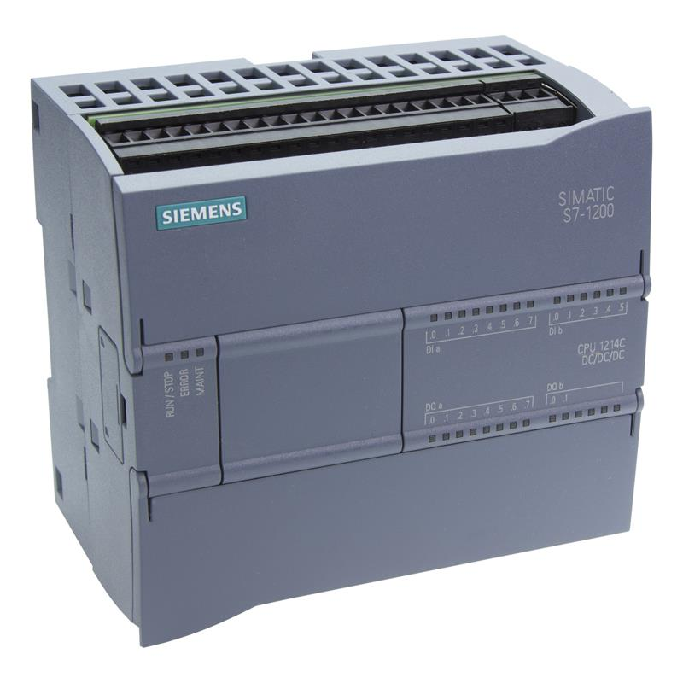
SELECCIÓN DEL CONTROLADOR LÓGICO PROGRAMABLE (PLC).
Modelo | CPU 1212C AC/DC/RLY
Alimentación | 120/240 VAC
Entradas Digitales | 8 DI a 24VDC
Entradas Análogas | 2 AI (0 – 10 VDC)
Salidas | 6 DQ a (Tipo relé)
Puerto de Comunicación | ProfiNet/Ethernet RJ45
Capacidad de Ampliación | 1 Signal Board 1 AQ(0 – 10 VDC) 2 Módulos E/S Digitales y Analógicos
Notes:
Teniendo en cuenta los requerimientos del sistema se optó por seleccionar un PLC de marca SIEMENS modelo Simatic S7 1200

Slide 41
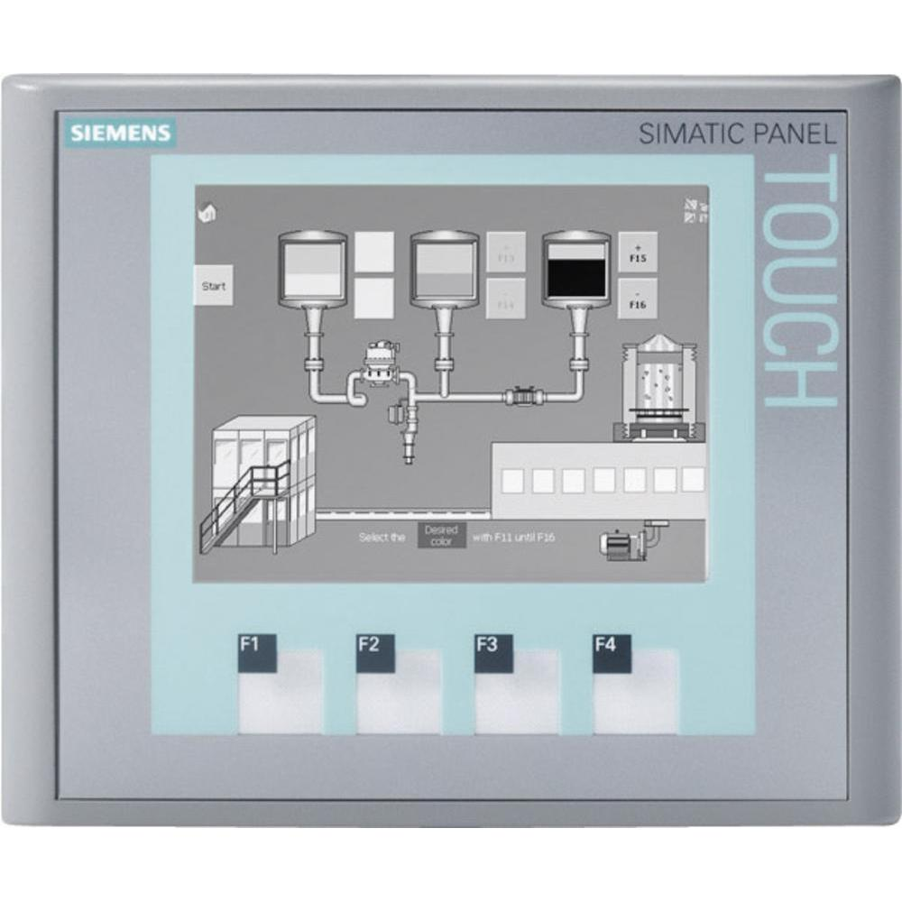
TOUCH PANEL
Modelo | SIEMENS KTP400 Basic mono PN
Peso | 320 g
Resolución | 320 x 240 píxeles
Colores representables | 4 niveles de grises
Memoria de aplicación | 512 kB
Teclas en función | 4
Tensión nominal | 24 VDC
Puerto de Comunicación | Ethernet RJ45
Velocidad | 10/100Mbits/s
Notes:
Para la selección del touch panel se tomó en cuenta varios aspectos como la robustez del equipo, dimensiones físicas (Figura 4.42), características internas del touch panel, compatibilidad con los otros elementos seleccionados para la automatización, y sobre todo el aspecto económico. Tomando en consideración todos los aspectos mencionados se eligió un touch panel de marca SIEMENS modelo KTP400 Basic mono PN.

Slide 42
Notes:
Para realizar la calibración de la celda de carga para la escala de 0 Kg hasta 200 Kg se realizó la toma de datos

Slide 43
La Ecuación para obtener el valor de la fuerza en Kg teniendo voltaje es:
Fuerza = 0.0247*Voltaje - 34.073
Por lo tanto, la programación queda de la siguiente manera:

Slide 44
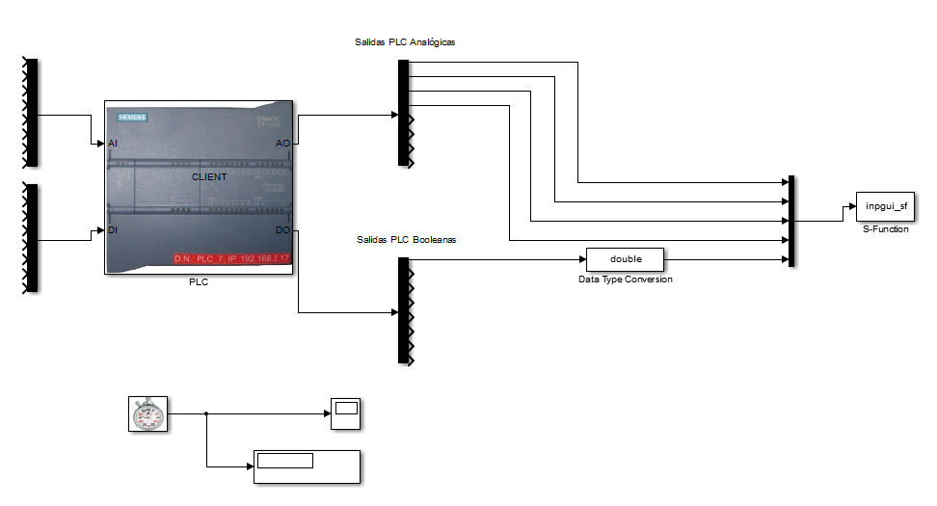
RECEPCIÓN DE DATOS
Notes:
Para la recepción de datos en la PC se realiza las siguientes configuraciones
Configuración de protocolo TCP/IP en PC
Configuración de protocolo TCP/IP en Controlador
Salidas Analógicas: Escala, Duración, Desplazamiento, Fuerza Salidas Booleanas: Encendido del Motor

Slide 45
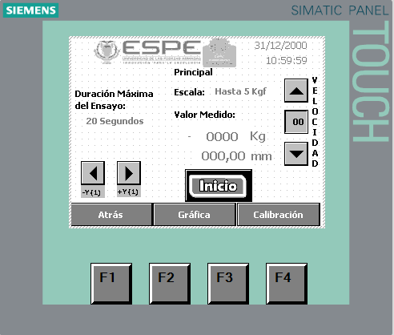
VISUALIZACIÓN DE DATOS
HMI del Controlador
Notes:
Para la visualización de datos tenemos dos HMI la primera es visualizada en un touch panel empotrado en la máquina y otra HMI en la computadora.
HMI del Controlador
*Control de la Máquina
*Seleccionar Escala, Duración máxima del ensayo y Velocidad
*Visualización de Valores de Desplazamiento y Fuerza en Tiempo Real

Slide 46
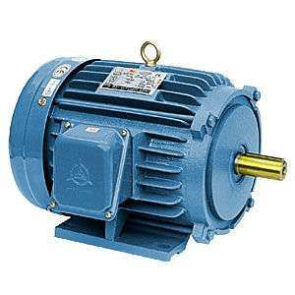
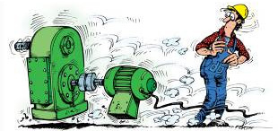
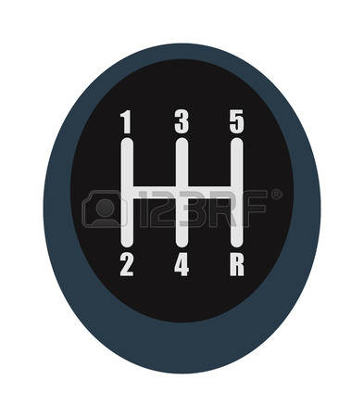
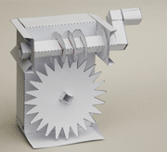
PRUEBAS Y FUNCIONAMIENTO
PRUEBAS DE MOTOR Y TORNILLO SIN FIN

Slide 47
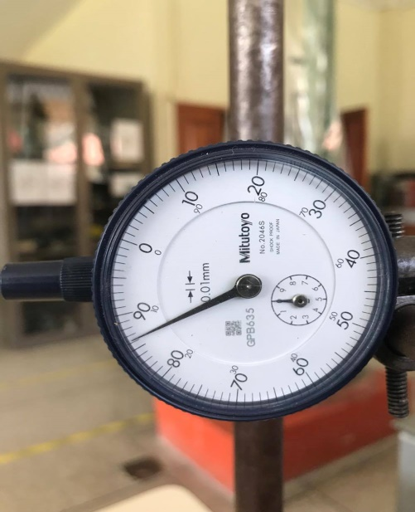
PRUEBAS Y FUNCIONAMIENTO
PRUEBAS DE DESPLAZAMIENTO
No. de Prueba |  | Valor Comparador de Reloj (mm) | Valor Encoder (mm) | Error (%)
 | 1 | 3.00 | 2.98 | 0.67
 | 2 | 3.00 | 2.99 | 0.33
 | 3 | 2.99 | 2.99 | 0
 | 4 | 2.99 | 2.98 | 0.33
 | 5 | 3.00 | 2.99 | 0.33
$$\% Error=\left|\frac{{Valor}_{Teórico}−{Valor}_{Experimental}}{{Valor}_{Teórico}}\right|x100$$

Slide 48
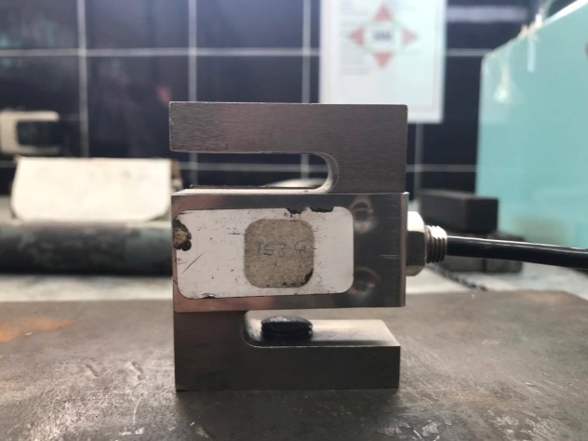
PRUEBAS Y FUNCIONAMIENTO
PRUEBAS DE FUERZA
No. de Prueba | Dato Teórico (kgf) Celda Calibrada (500 kgf) | Dato Práctico (kgf) Celda de Máquina | Error (%)
1 | 20 | 20 | 0
2 | 40 | 39.7 | 0.75
3 | 60 | 59.5 | 0.83
4 | 80 | 79.6 | 0.50
5 | 100 | 99.7 | 0.30
6 | 120 | 120.6 | 0.50
7 | 140 | 141.3 | 0.93
8 | 160 | 161 | 0.63
9 | 180 | 181.7 | 0.94
$$\% Error=\left|\frac{{Valor}_{Teórico}−{Valor}_{Experimental}}{{Valor}_{Teórico}}\right|x100$$

Slide 49
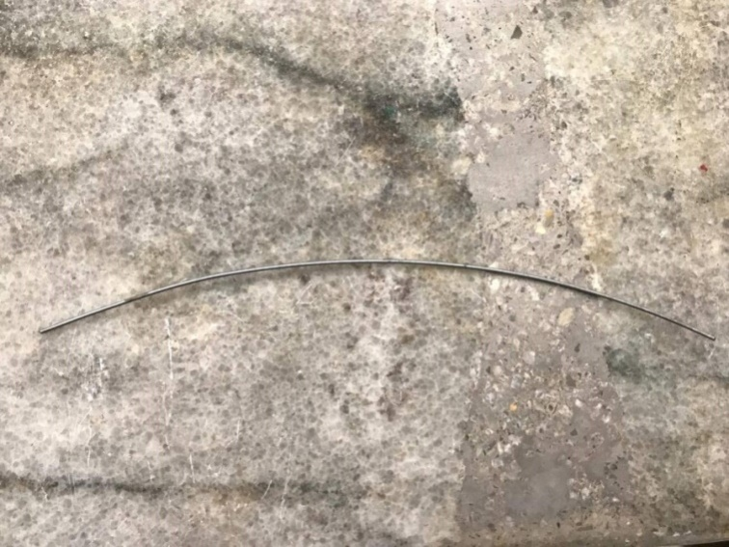
Ensayos de tracción
Alambre Galvanizado
Fuerza Máxima | 67,150 | [Kg]
Desplazamiento | 27,760 | [mm]

Slide 50
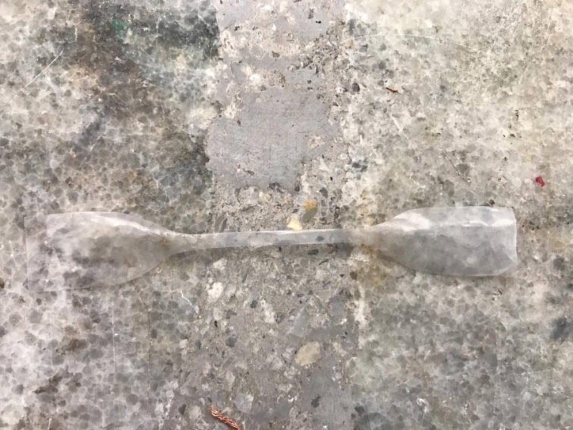
Ensayos de tracción
Plástico dúctil
Fuerza Máxima | 2,372 | [Kg]
Desplazamiento | 501,490 | [mm]

Slide 51
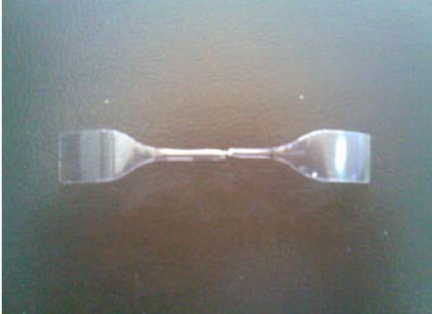
Ensayo PET original (botellas)
Ensayo realizado con máquina en estado inicial

Slide 52
Ensayo PET original (botellas)
Ensayo realizado con máquina automatizada

Slide 53
CONCLUSIONES
Notes:
Realizo un mantenimiento
Mejoro el funcionamiento y se facilito el manejo
Se implemento sensores controladores (datos precisos)
Calibración con errores menores al 1%
Presentación de gráficas digitales y datos en excel

Slide 54
RECOMENDACIONES
Notes:
Se debe optar por la automatización de máquinas en el laboratorio
Touch panel con mejor resolución
Cambio de motor

Slide 55
GRACIAS POR SU ATENCIÓN

